Slide 1

学校科学网格 设计

Slide 2
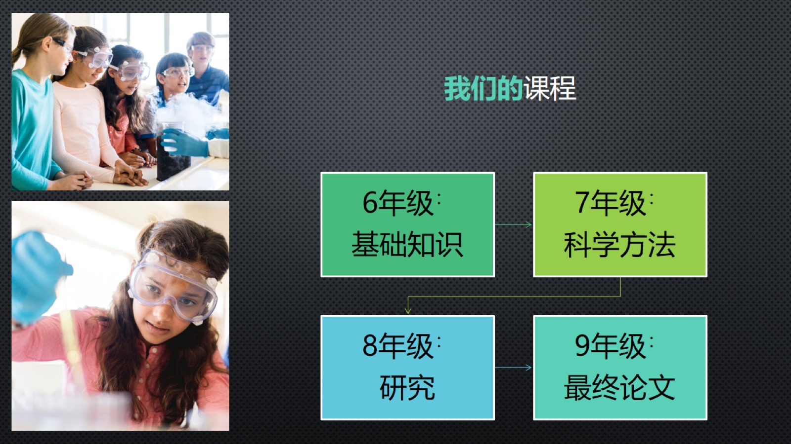
我们的课程

Slide 3

谢谢你

